Slide 1

Identificación del Mercado Meta y Estrategia de segmentación
Sesiones 3 y 4

Slide 2

¿Conoces a tu consumidor?
Sabes….
¿Qué es lo que quiere?
¿Qué necesita?
¿Cómo identificar su necesidad?

Slide 3
Para poder conocer a tu consumidor deberás identificar….
Paint points
Puntos de dolor
Segmentación
Target o Público objetivo
Cliente ideal
Buyer Persona

Slide 4

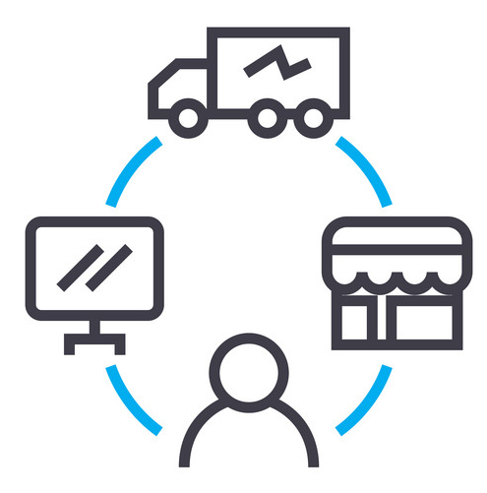


¿Qué son los Puntos de dolor (Pain Points)?
Son los problemas constantes que tiene el consumidor al momento de adquirir un producto o servicio.
En resumen, son necesidades insatisfechas que el cliente espera se resuelva.
Algunos tipos de puntos de dolor:
FINANCIEROS
OPERATIVOS
SOPORTE
SEGURIDAD
Los clientes pueden sentir que están pagando demasiado por un producto/servicio, o que no ofrece el valor que esperaban.
Producto/servicio es difícil de usar, que no llega a tiempo, desconexión multicanal.
No tienen la ayuda que necesitan, procesos confusos, falta de orientación.
Clientes preocupados por la seguridad de sus datos o información personal.

Slide 5

Target o Público objetivo
La segmentación es una herramienta que nos ayuda a definir nuestro público objetivo.
Segmentación geográfica: Divide al mercado en diferentes unidades geográficas, como naciones, regiones, estados, municipios, ciudades o incluso vecindarios. Una empresa puede decidir operar en una o varias zonas geográficas, u operar en todas las áreas, pero prestar atención a las diferencias geográficas de necesidades y deseos.
Segmentación demográfica: Divide el mercado en segmentos con base en variables como la edad, etapa del ciclo de vida, género, ingresos, ocupación, educación, religión, origen étnico y generación. Las necesidades y los deseos del consumidor cambian con la edad.

Slide 6
Target o Público objetivo
Segmentación psicográfica: Divide a los compradores en diferentes segmentos con base en características como la personalidad, el estilo de vida o la clase social. Las personas del mismo grupo demográfico pueden tener características psicográficas muy distintas.
Segmentación conductual: Divide a los compradores basados en sus conocimientos, actitudes, usos o respuestas a un producto. En ocasiones los compradores se pueden agrupar según utilizan el producto comprado. Por ejemplo, la mayoría consumidores bebe jugo de naranja en la mañana o come pan en el desayuno o el lonche.

Slide 7
Fuentes
INEI
Estudios de mercado
CPI
META

Slide 8
Hazlo con IA
Como experto en investigación de mercados, tu tarea es identificar y describir perfiles de clientes con alto potencial para [tipo de negocio]. Proporciona datos sociodemográficos, comportamientos de compra, necesidades, y motivaciones. Organiza la información en una tabla clara y detallada.

Slide 9
Ejemplo: Bamboo Balance
Como experto en investigación de mercados, tu tarea es identificar y describir perfiles de clientes con alto potencial para productos sostenibles. Proporciona datos sociodemográficos, comportamientos de compra, necesidades, y motivaciones. Organiza la información en una tabla clara y detallada. Mi empresa es https://bamboobalance.pe

Slide 10


Buyer Persona
Es el arquetipo del cliente perfecto (semi ficticio)
Importancia de describirlo:
Personalizar productos y servicios. ¿Que le podría interesar, que despierta la chispa en él, inquietudes, puntos de dolor.
Comunicación efectiva. Lenguaje, canales de comunicación, tipo de mensajes, contenido.
Decisiones informadas: Planificación de recursos y estrategias.
Jason Momoa

Slide 11
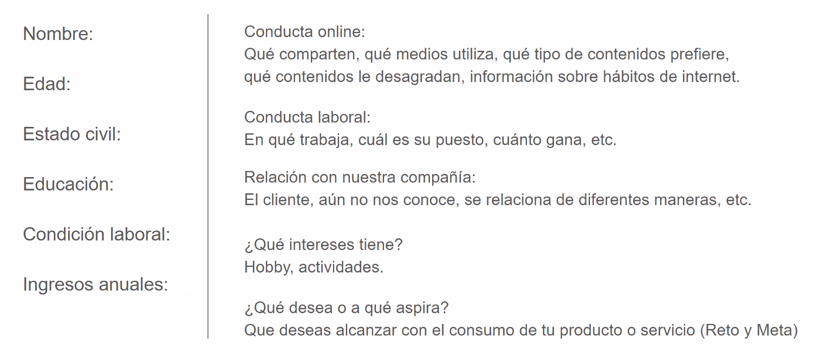
Buyer Persona
Preguntas que nos hacemos para conocer a nuestro buyer persona:

Slide 12
Hazlo con IA: Ejemplo Bamboo Balance
Quiero dirigir los esfuerzos de marketing de productos higiene personal hacia [nombre del público]. Crea un perfil detallado del buyer persona para este segmento. Incluye un nombre, datos sociodemográficos, personalidad, intereses, necesidades, objetivos, motivaciones, enemigos, puntos de dolor, preferencias de producto y servicio, comportamientos de compra, y las fuentes de información digitales más relevantes. Presenta toda la información en una tabla estructurada y clara.

Slide 13
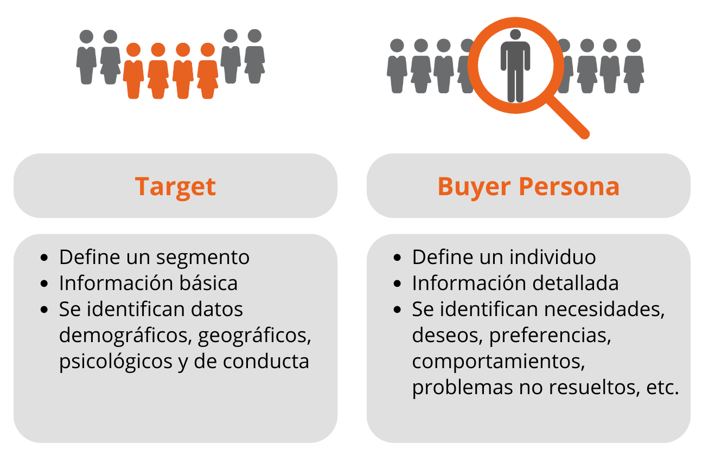
Diferencia entre público objetivo y Buyer Persona

Slide 14
Ahora hazlo tú
Segmentación para tu producto o servicio
Define a tu buyer persona
Ingresa los datos:
https://markethax.com/g-buyer-persona/

Slide 15

Investigación de mercados

Slide 16
¿Qué es investigación de mercados?
Es el proceso mediante el cual las empresas buscan hacer una recolección de datos de manera sistemática para poder tomar mejores decisiones.
Su verdadero valor reside en la manera en que se usa todos los datos obtenidos para poder lograr un mejor conocimiento del consumidor.

Slide 17

¿Cuál es la importancia de la Investigación de mercados?
Ayudan a tomar mejores decisiones.
Reflejan tendencias de las necesidades reales de los usuarios.
Puedes identificar cómo se encuentra el mercado al que te diriges.
Te ayuda a resolver problemas relacionados con tu producto o servicio.

Slide 18
Investigación Cualitativa y Cuantitativa
Métodos de investigación

Slide 19
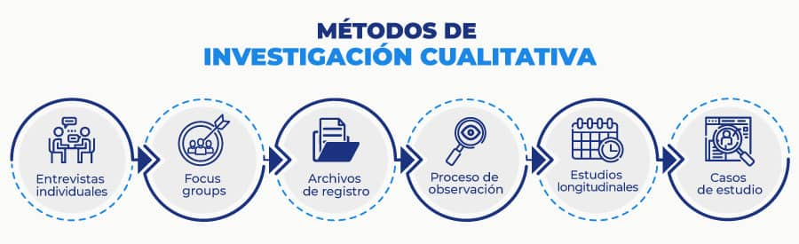
Investigación cualitativa
Implica recopilar y analizar datos no numéricos para comprender conceptos, opiniones, experiencias vividas, emociones o comportamientos, con los significados que las personas les atribuyen. Por esta razón, los resultados se expresan en palabras.

Slide 20
Investigación cualitativa
VENTAJAS
DESVENTAJAS
No requiere un plan de diseño estricto. El estudio se lleva a cabo de manera más natural.
Los investigadores obtienen datos más detallados. Reconocer datos importantes que podrían no aparecer cuando se encuestan con preguntas predefinidas.
Permite una mayor libertad de expresión: Por ejemplo, este tipo de estudio es ideal para tratar temas delicados y preservar el anonimato.
No se puede generalizar a la población.
Es un reto en la aplicación de métodos estadísticos.
La calidad del resultado muchas veces depende de las habilidades del investigador.
El difícil mantener rigor en el proceso.

Slide 21
Métodos Comunes en Investigación Cualitativa
Entrevistas en Profundidad: Diálogo detallado con individuos para obtener información profunda. Ejem: Restaurant Gourmet
Focus group: Discusión en grupo para obtener perspectivas diversas sobre un tema. Ejem: Colegio en Los Olivos.
Observación Participante: Observación directa de comportamientos en su contexto natural. Ejem: Tiempo para la decisión de compra la góndola de un supermercado.
Análisis de Contenido: Análisis de textos y medios para identificar patrones y significados. Ejem: comentarios, reseñas de nuevas zapatillas.

Slide 22
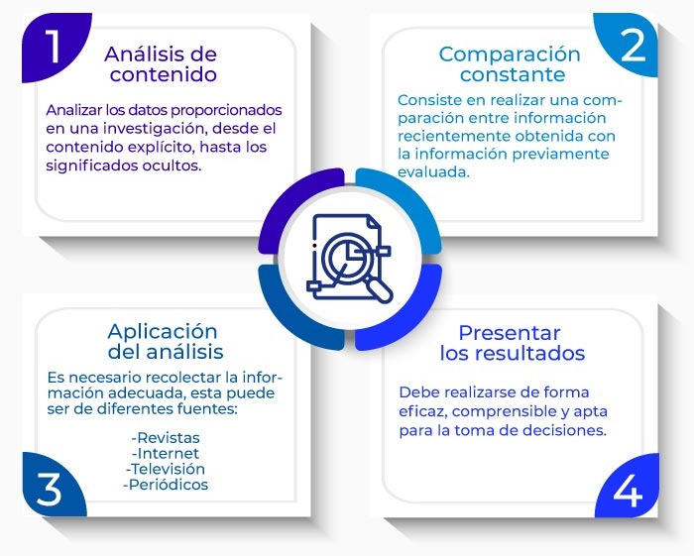
¿Cómo analizar los datos de Investigación cualitativa?

Slide 23

Ejemplo de Investigación Cualitativa en Marketing
Evaluación de la Aceptación del Nuevo Sabor de Yogur Griego "Delicia Andina" de la Marca Yogur Natural
Producto: Yogur Griego "Delicia Andina"
Método: Focus Group
Objetivo: Comprender las reacciones y preferencias de los consumidores sobre el nuevo sabor de yogur griego "Delicia Andina" para ajustar el producto y diseñar estrategias de marketing efectivas.
Descripción del Estudio:
Selección de Participantes: 3 grupos de 8 participantes cada uno, compuestos por consumidores habituales de yogur de diferentes edades y antecedentes demográficos.

Slide 24
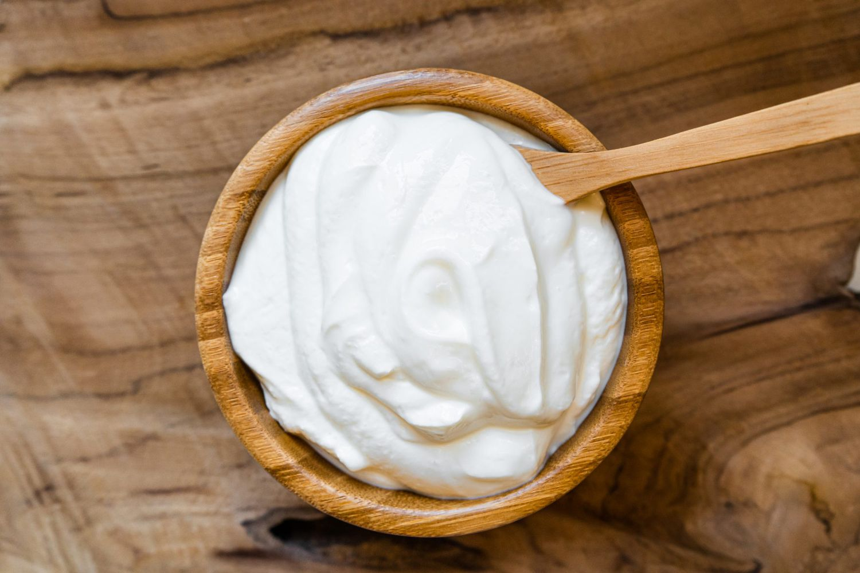
Evaluación de la Aceptación del Nuevo Sabor de Yogur Griego "Delicia Andina" de la Marca Yogur Natural
Guía de Discusión:
Se prepara una guía con preguntas abiertas y temas para guiar la discusión del grupo, explorando aspectos como el sabor, la textura, la presentación y la percepción del valor del producto.
Ejemplos de Preguntas:
- ¿Qué piensas del nuevo sabor "Delicia Andina" en comparación con otros sabores de yogur griego que has probado?
- ¿Cómo describirías la textura y el sabor de este yogur?
- ¿Qué opinas sobre el empaque del producto?
- ¿Crees que el precio es adecuado para el valor percibido del yogur?
- ¿Comprarías este yogur regularmente? ¿Por qué sí o por qué no?
- ¿Qué mejoras o cambios sugerirías para este producto?

Slide 25
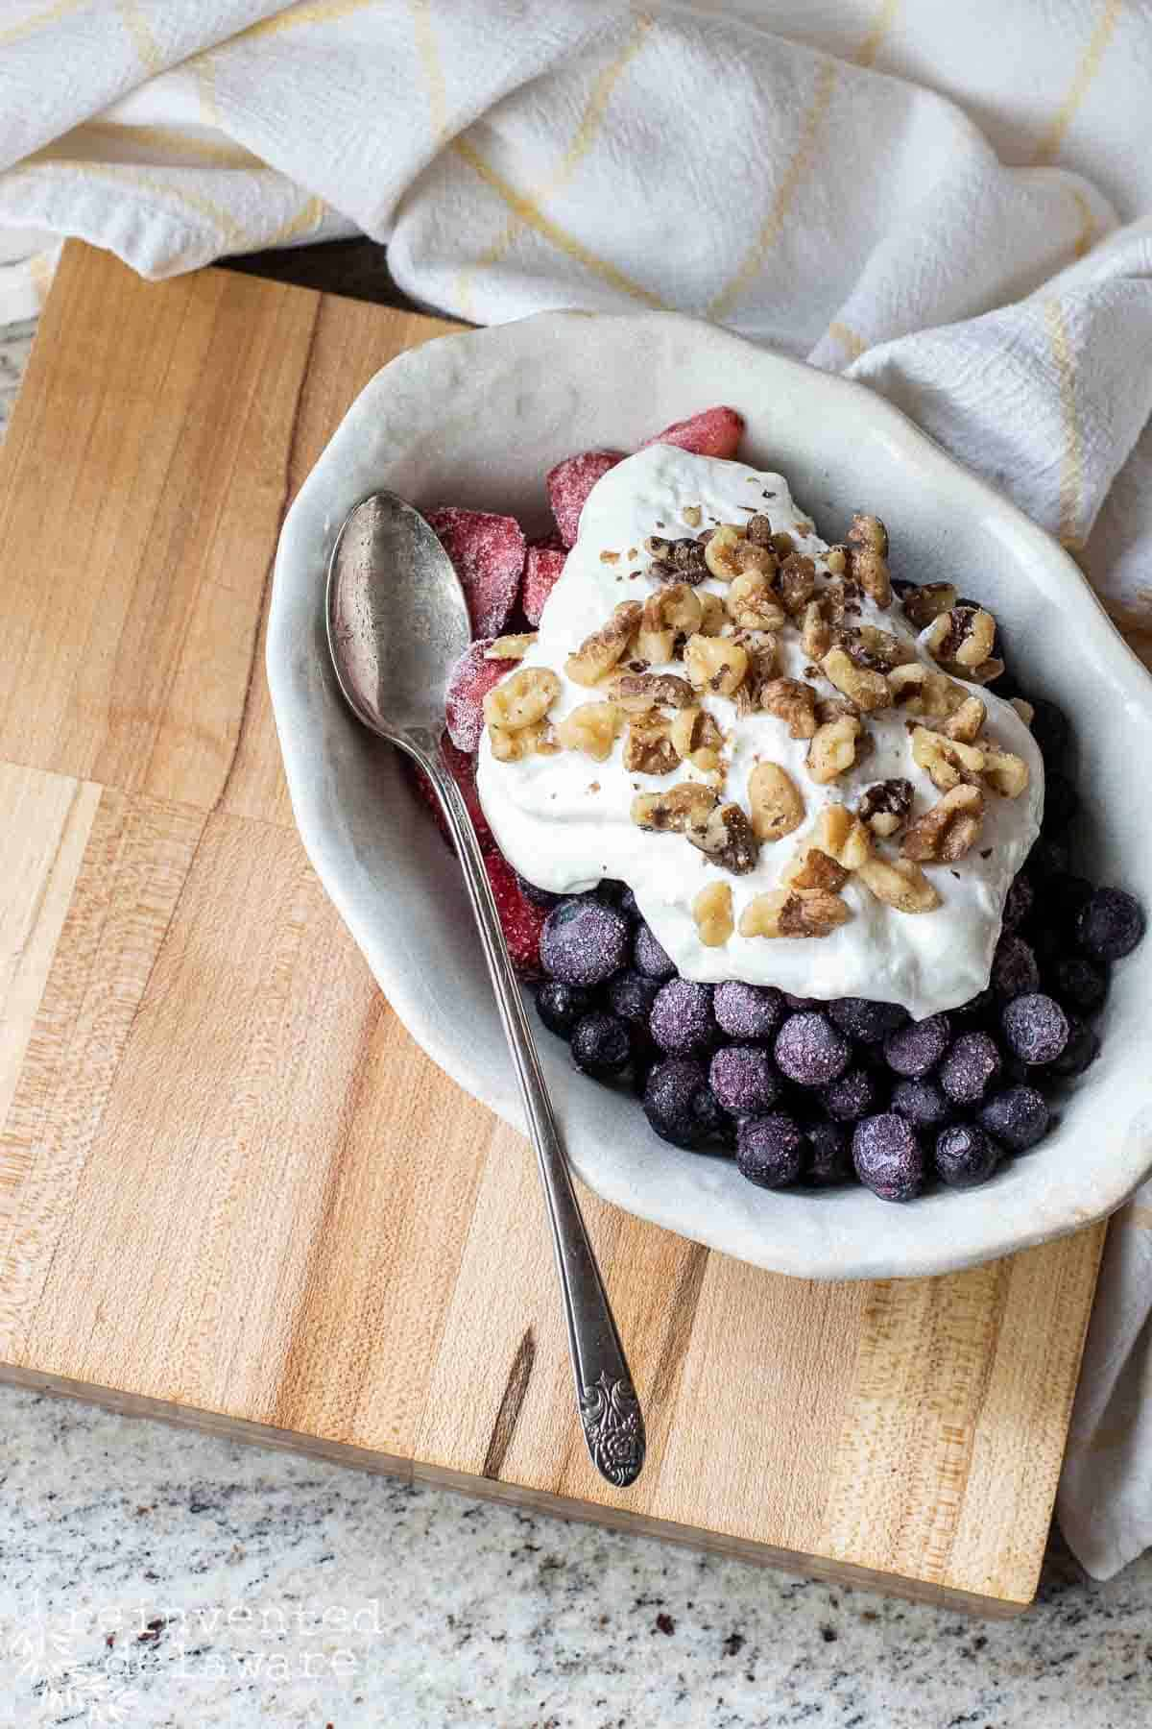
Evaluación de la Aceptación del Nuevo Sabor de Yogur Griego "Delicia Andina" de la Marca Yogur Natural
Resultados:
Sabor y Textura: La mayoría de los participantes encuentran el sabor "Delicia Andina" atractivo y único, aunque algunos sugieren que podría ser ligeramente más dulce. La textura del yogur es bien recibida, descrita como cremosa y consistente.
Empaque: Los participantes valoran el diseño del empaque, pero algunos sugieren que podría incluir más información sobre los beneficios nutricionales del yogur.
Precio: Hay consenso en que el precio es competitivo, pero algunos sugieren ofertas promocionales para atraer a nuevos consumidores.
Intención de Compra: Muchos participantes expresan su intención de comprar el yogur regularmente, especialmente si se mantiene la calidad y se ofrecen promociones ocasionales.

Slide 26
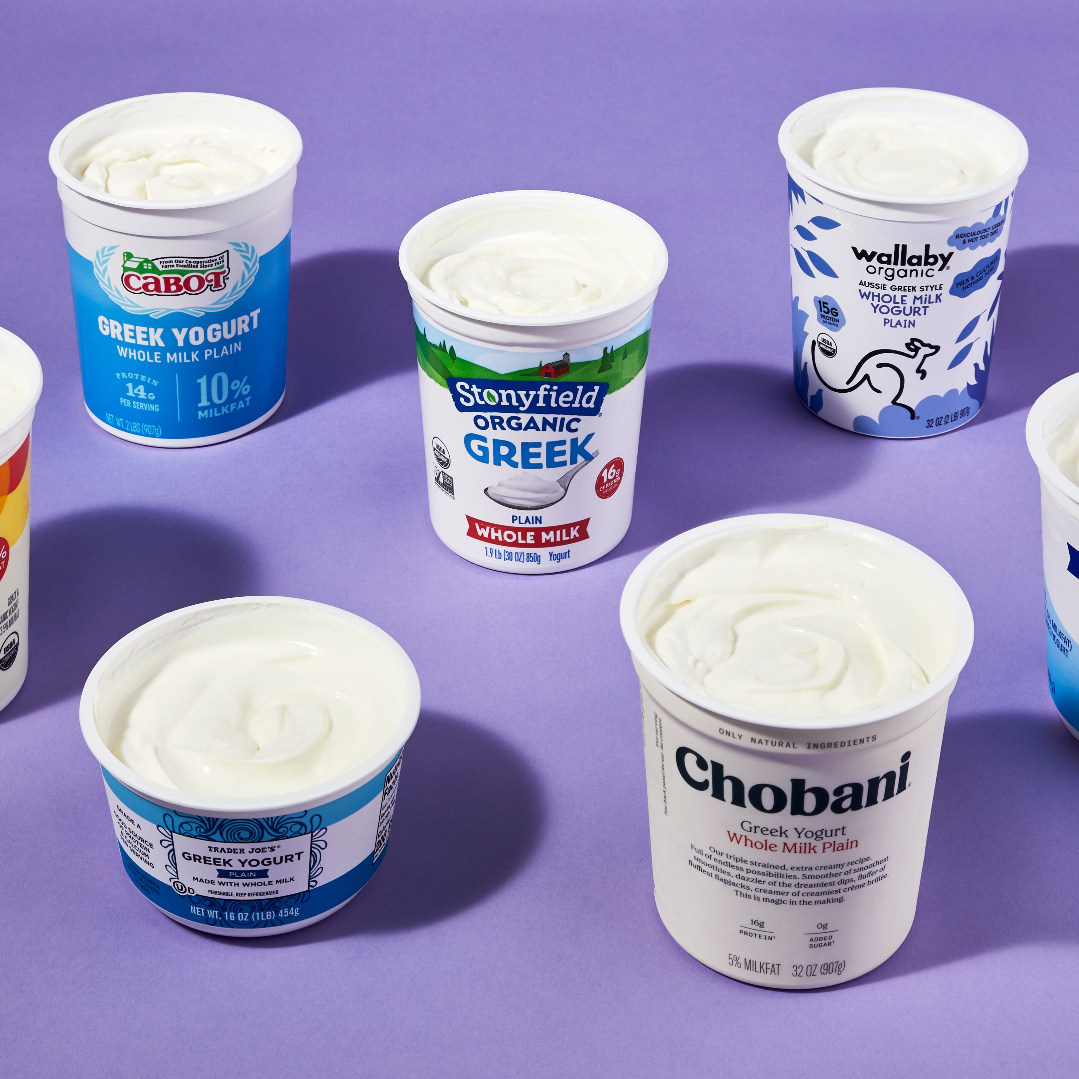
Evaluación de la Aceptación del Nuevo Sabor de Yogur Griego "Delicia Andina" de la Marca Yogur Natural
Acciones Basadas en Resultados:
Ajuste de Producto: Considerar una ligera modificación en la dulzura del yogur para satisfacer a una mayor variedad de paladares.
Empaque: Incluir más información nutricional y beneficios de salud en el empaque para atraer a consumidores conscientes de su salud.
Promociones: Planificar promociones y descuentos para introducir el nuevo sabor en el mercado y atraer a nuevos clientes.
Marketing: Utilizar las opiniones positivas y los testimonios de los focus groups en campañas de marketing para destacar la aceptación y preferencia del nuevo sabor "Delicia Andina".

Slide 27

Ejercicio Práctico: Simulación de Focus Group para Evaluar el Servicio de Delivery de Comida "Rappi"
Objetivo: Comprender las percepciones y expectativas de los consumidores sobre el servicio de delivery de comida de Rappi para ajustar la oferta y diseñar estrategias de marketing efectivas.
Cada grupo: 1 Moderador, 2 observadores (tome notas), participantes.
Ejemplos de Preguntas:
¿Qué te atrajo a usar el servicio de delivery de comida de Rappi?
¿Cómo describirías la calidad y puntualidad del servicio de entrega?
¿Qué opinas sobre la facilidad de uso de la aplicación de Rappi?
¿Consideras que los precios y tarifas de entrega son adecuados para el valor percibido?
¿Qué mejoras o cambios sugerirías para el servicio de Rappi?
Recolección de Datos: Los observadores toman notas detalladas sobre las respuestas y comentarios de los participantes.
Análisis de Datos: Identificar patrones y temas recurrentes. Elaborar un breve informe que incluya:
Resumen de las percepciones de los participantes sobre el servicio.
Identificación de los puntos fuertes y áreas de mejora del servicio.
Recomendaciones estratégicas basadas en el feedback del focus group.
Presentación de Resultados: Cada grupo presentará sus hallazgos y recomendaciones al resto de la clase en una breve presentación (3-5 minutos).

Slide 28

Investigación cuantitativa
La investigación cuantitativa se usa para comprender frecuencias, patrones, promedios y correlaciones, entender relaciones de causa y efecto, hacer generalizaciones y probar o confirmar teorías, hipótesis o suposiciones mediante un análisis estadístico.
Los resultados se expresan en números o gráficos.

Slide 29
Ventajas Investigación cuantitativa
VENTAJAS
DESVENTAJAS
Ideales para descubrir quién, qué, cuándo y dónde.
El uso de este tipo de métodos permite la generalización.
Se puede reunir información de un número relativamente grande de participantes.
Proporciona información numérica o de calificación para nuestra investigación de mercados.
Menor profundidad de la información.
Mayor costo total por proyecto. Cada etapa dentro del proceso toma tiempo, diseñar un cuestionario requiere de pre-tests, programación del dispositivo móvil, costos de traslados territoriales, entre otros.
Las técnicas son menos flexibles.
Mayor necesidad de supervisión en la etapa de recolección de información.

Slide 30
Métodos Comunes en Investigación Cuantitativa
Encuestas: Recolección de datos a través de cuestionarios estandarizados.
Experimentos: Manipulación de variables para observar efectos en resultados. Ejem: Bajar 10% del precio en 15 tiendas y mantenerlo en otras 15.
Análisis Estadístico: Uso de técnicas estadísticas para analizar datos recogidos.

Slide 31
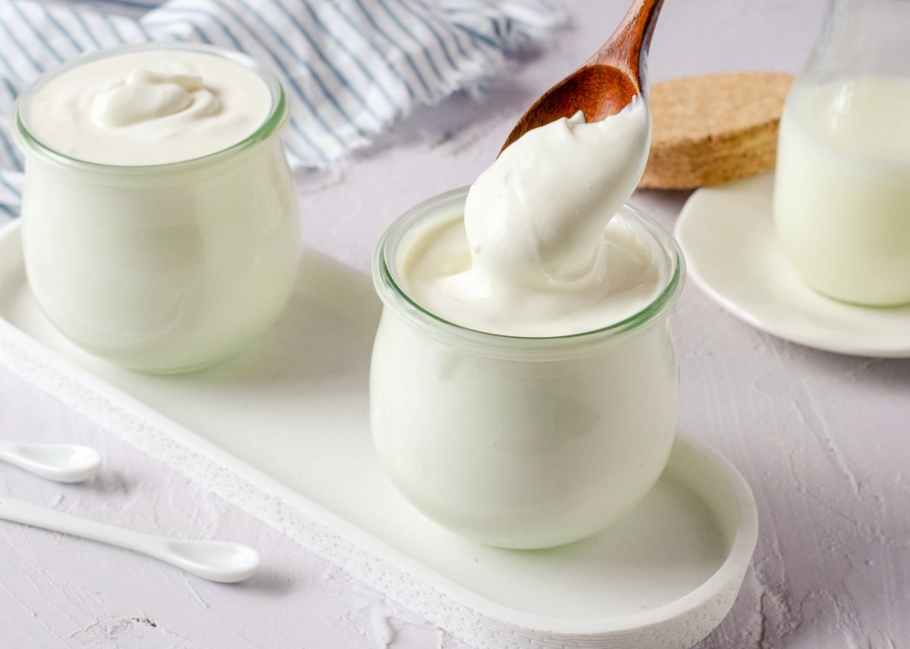
Ejemplo de Investigación Cuantitativa en Marketing
Satisfacción del Consumidor con el Yogurt Griego "Delicias Andinas"
Objetivo: Medir la satisfacción del consumidor y las preferencias con respecto al yogurt griego "Delicias Andinas" para identificar áreas de mejora y diseñar estrategias de marketing efectivas.
Método: Encuesta Cuantitativa

Slide 32
Satisfacción del Consumidor con el Yogurt Griego "Delicias Andinas"
1. Diseño de la Encuesta:
Preguntas cerradas y escalas de Likert (1-5) para obtener datos cuantitativos sobre varios aspectos del producto.
Ejemplos de Preguntas:
¿Con qué frecuencia compra yogurt griego "Delicias Andinas"? (Opciones: Diariamente, Semanalmente, Mensualmente, Raramente, Nunca)
¿Qué tan satisfecho está con el sabor del yogurt? (Escala de 1 a 5, donde 1 es Muy Insatisfecho y 5 es Muy Satisfecho)
¿Cómo calificaría la textura del yogurt? (Escala de 1 a 5)
¿Qué tan adecuado considera el precio del producto? (Escala de 1 a 5)
¿Qué tan probable es que recomiende "Delicias Andinas" a otros? (Escala de 1 a 5)

Slide 33
Satisfacción del Consumidor con el Yogurt Griego "Delicias Andinas"
2. Recolección de Datos:
La encuesta se distribuye a una muestra representativa de 200 consumidores de yogurt griego en diferentes supermercados y tiendas de Perú.
Se asegura que la muestra sea diversa en términos de edad, género y frecuencia de compra del producto.
3. Análisis de Datos:
Los datos recolectados se ingresan en una hoja Excel.
Promedio (Media): Calculamos la media de las respuestas en cada pregunta de escala de Likert para determinar el nivel general de satisfacción.
Porcentaje de Respuestas: Calculamos los porcentajes de respuestas en las preguntas cerradas para identificar tendencias claras.
Visualización: Creamos gráficos para visualizar los resultados de manera clara y comprensible.

Slide 34
Satisfacción del Consumidor con el Yogurt Griego "Delicias Andinas"
4. Interpretación de Resultados:
5. Recomendaciones Estratégicas:
Mantener de Calidad: Mantener el alto nivel de calidad en sabor y textura que los consumidores valoran.
Revisar Precios: Considerar promociones o descuentos para mejorar la percepción del precio.
Campañas de Recomendación: Fomentar las recomendaciones mediante programas de referidos o promociones especiales.
Variables | Promedio | Conclusión
Sabor | 4.30 | Alta satisfacción general.
Textura | 4.00 | Satisfechos
Precio | 3.50 | Precio algo elevado
Recomendación | 4.10 | Alta probabilidad de recomendación

Slide 35
Ejercicio Práctico: Nivel se satisfacción Rappi
Objetivo: Medir la satisfacción de los usuarios con el servicio de Rappi y analizar los datos para identificar áreas de mejora y diseñar estrategias de marketing efectivas.
1 encuestador, participantes.
1. Diseño de la Encuesta:
La encuesta debe incluir preguntas cerradas y escalas de Likert (1-5) para obtener datos cuantitativos.
Ejemplos de Preguntas:
¿Con qué frecuencia utiliza el servicio de Rappi? (Opciones: Diariamente, Semanalmente, Mensualmente, Raramente, Nunca)
¿Qué tan satisfecho está con la puntualidad de las entregas? (Escala de 1 a 5, donde 1 es Muy Insatisfecho y 5 es Muy Satisfecho)
¿Cómo calificaría la calidad de la comida entregada? (Escala de 1 a 5)
¿Qué tan fácil de usar encuentra la aplicación de Rappi? (Escala de 1 a 5)
¿Recomendaría el servicio de Rappi a otras personas? (Opciones: Sí, No)
2. Recolección de Datos

Slide 36
Ejercicio Práctico: Nivel se satisfacción Rappi
3. Análisis de Datos:
Cada grupo debe ingresar los datos recolectados en una hoja de cálculo.
Calcular: Promedio en cada pregunta de escala de Likert.
Porcentaje de respuestas positivas/negativas en las preguntas cerradas.
Gráficos para visualizar los resultados.
4. Interpretación de Resultados:
Elaborar un breve informe que incluya:
Resumen de los hallazgos principales.
Identificación de las áreas de satisfacción y áreas de mejora.
Recomendaciones estratégicas para mejorar el servicio y aumentar la satisfacción del usuario.
5. Presentación de Resultados: Cada grupo presentará sus hallazgos y recomendaciones al resto de la clase en una breve presentación (3-5 minutos).

Slide 37
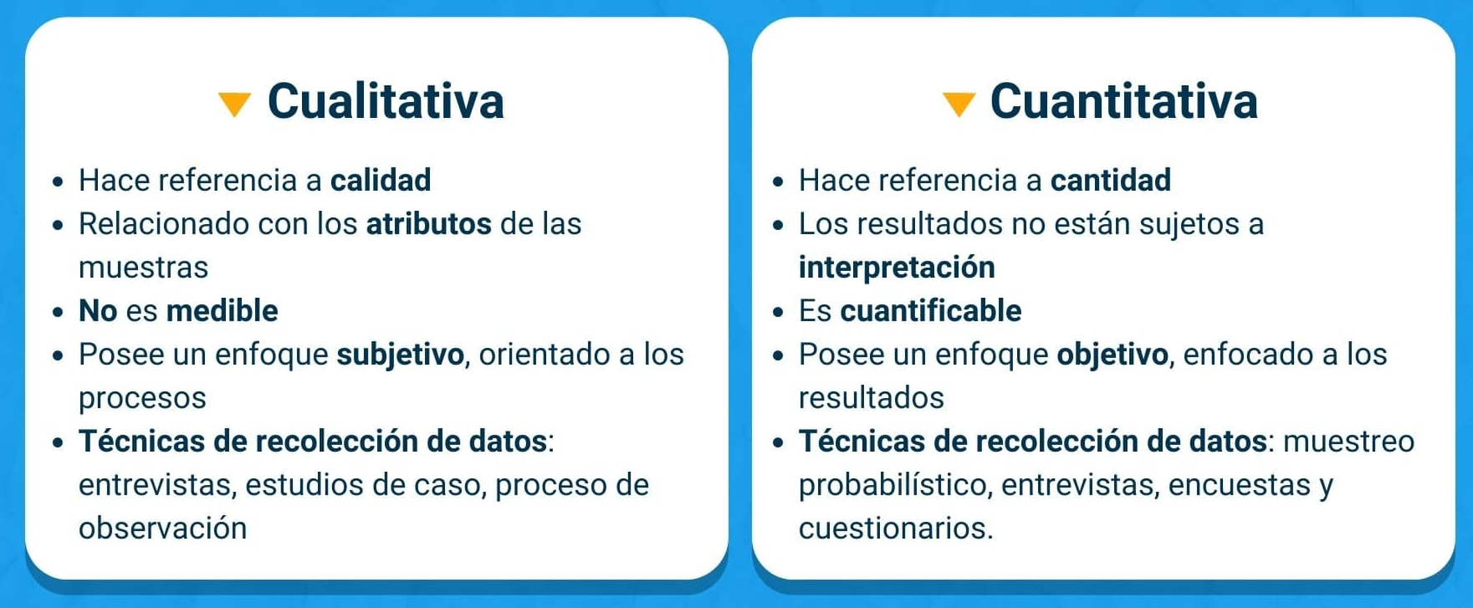
Diferencia entre Investigación cuantitativa y cualitativa
.

